Slide 1
Факторы, влияющие на точность стрельбы из нарезного оружия по статическим и динамическим целям
Абрахин Е. Д.
2 курс, группа 23.Б15-пу

Slide 2
Формулировка задачи
Каждый охотник, начавший стрелять из нарезного оружия, должен знать, что такое баллистика и что нужно учитывать, чтоб попасть в цель. Что влияет на попадание в статичную и динамическую цель?
Цель работы
Изучить основные физические законы, влияющие на движение пули.
Сформулировать математическую модель полета снаряда с учетом всех ключевых сил.
Реализовать численное решение модели в виде программного кода с визуализацией траектории.
Провести численные эксперименты для анализа чувствительности модели к различным параметрам.
Определить влияние внешних условий на точность попадания и выделить наиболее значимые из них.

Slide 3
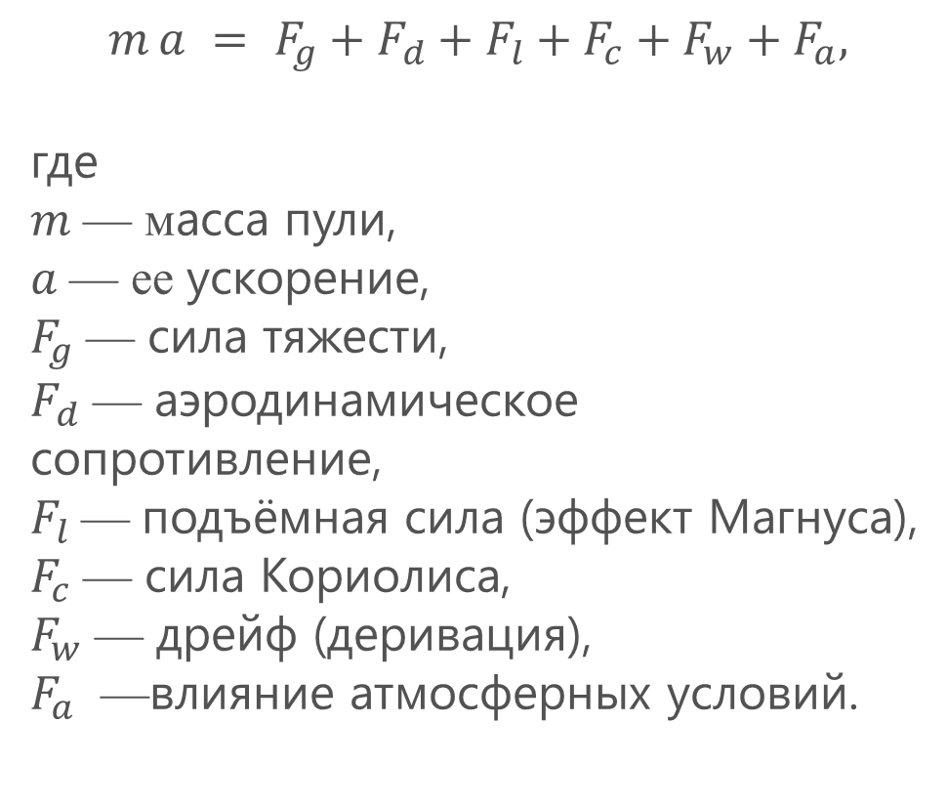
Факторы стрельбы
Стрельба — это сложный физический процесс, на траекторию пули в котором влияют не только гравитация, ветер и сопротивление воздуха, но и ряд менее заметных, трудно поддающихся формализации сил, таких как деривация, эффект Кориолиса и подъёмная сила (эффект Магнуса). В силу их сравнительно малого влияния на общее отклонение пули и сложности точного описания в рамках базовой модели, эти эффекты не учитываются в итоговой математической модели.
$$m a = F_{g}+F_{d}+F_{l}+F_{c}+F_{w}+F_{a},$$
где
𝑚 — масса пули,
𝑎 — ее ускорение,
$F_{g}$ — сила тяжести,
$F_{d}$ — аэродинамическое сопротивление,
$F_{l}$— подъёмная сила (эффект Магнуса),
$F_{c}$ — сила Кориолиса,
$F_{w}$ — дрейф (деривация),
$F_{a}$ —влияние атмосферных условий.

Slide 4
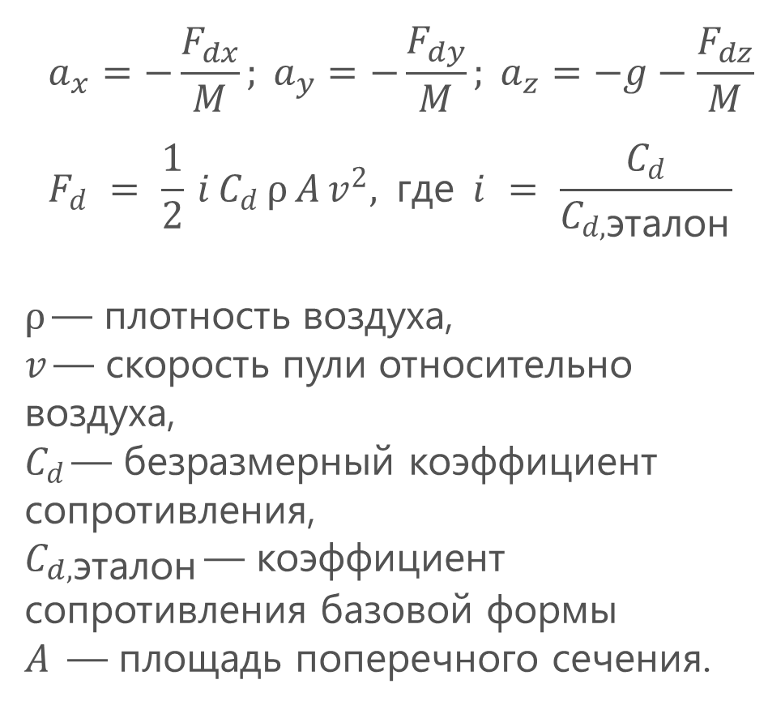
Система уравнений траектории пули
При учёте лишь гравитации, ветра и силы аэродинамического сопротивления формируется система дифференциальных уравнений, описывающая движение пули. Эта система зависит от коэффициента сопротивления, характеристик самой пули, её скорости относительно ветра, а также плотности воздуха, определяемой атмосферными условиями.
Полученную систему невозможно решить аналитически, поэтому для получения траектории требуется численное решение.
$$a_{x}=−\frac{F_{dx}}{M}; a_{y}=−\frac{F_{dy}}{M}; a_{z}=−g−\frac{F_{dz}}{M}$$
$$F_{d} = \frac{1}{2} i C_{d} ρ A v^{2}, \text{где} i = \frac{C_{d}}{C_{d,\text{эталон}}}$$
$ρ$ — плотность воздуха,
$v$ — скорость пули относительно воздуха,
$C_{d}$ — безразмерный коэффициент сопротивления,
$C_{d,\text{эталон}}$ — коэффициент сопротивления базовой формы
$A$ — площадь поперечного сечения.

Slide 5
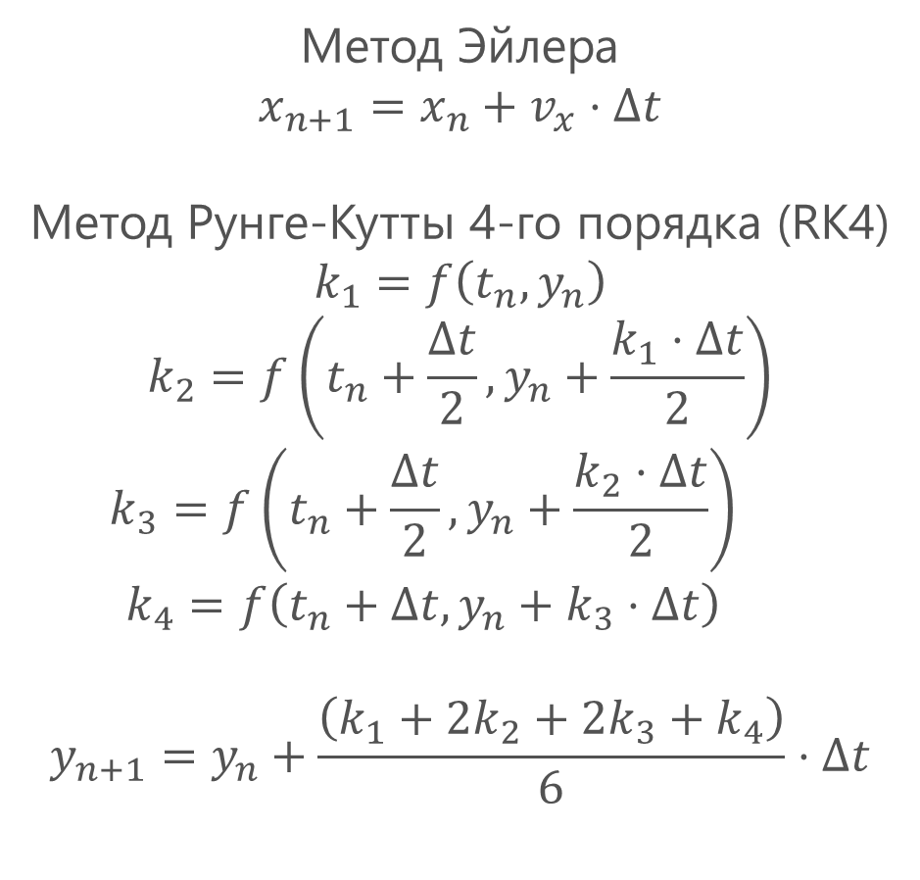
Методы решения системы
Для численного решения системы дифференциальных уравнений выбраны два метода интегрирования:
Метод Эйлера, благодаря своей простоте реализации и наглядности;
Метод Рунге–Кутта четвёртого порядка, благодаря высокой точности при разумной вычислительной нагрузке.
Метод Эйлера
$$x_{n+1}=x_{n}+v_{x}⋅Δt$$
Метод Рунге-Кутты 4-го порядка (RK4)
$$k_{1}=f\left(t_{n},y_{n}\right)$$
$$k_{2}=f\left(t_{n}+\frac{Δt}{2},y_{n}+\frac{k_{1}⋅Δt}{2}\right)$$
$$k_{3}=f\left(t_{n}+\frac{Δt}{2},y_{n}+\frac{k_{2}⋅Δt}{2}\right)$$
$$k_{4}=f\left(t_{n}+Δt,y_{n}+k_{3}⋅Δt\right)$$
$$y_{n+1}=y_{n}+\frac{\left(k_{1}+2k_{2}+2k_{3}+k_{4}\right)}{6}⋅Δt$$

Slide 6
Метод поиска оптимальных углов выстрела
Для обеспечения попадания в статичную или движущуюся цель реализован автоматический подбор углов наведения.
Цель — определить такие значения горизонтального угла 𝛼 и вертикального угла 𝛽, при которых минимальное расстояние между пулей и целью за весь полёт не превышает радиуса цели.
Метод — симплекс-оптимизация Nelder–Mead, не требующая производных:
работает напрямую с результатами численного моделирования;
устойчива к разрывам и шуму в функции стоимости J(𝛼, 𝛽);
позволяет точно учитывать допуски и ограничения;
эффективна для задач с малым числом переменных.

Slide 7
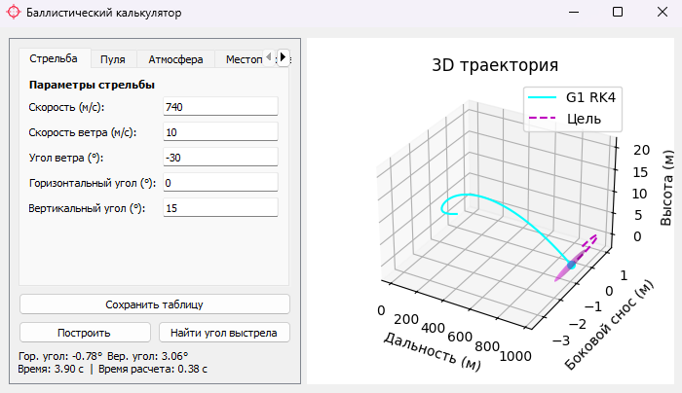
Возможности программной реализации
Моделирование полёта пули с учётом: аэродинамики (G1/G7), гравитации, ветра, атмосферы (давление, температура, влажность), геолокации (широта, высота).
Автоматический подбор углов (гориз./верт.) для попадания в статичную или движущуюся цель.
Настройка расчёта: метод интегрирования (Эйлер/RK4), шаг, пределы по скорости/дальности.
Вывод результатов: 2D/3D-графики траекторий, табличные данные.
Экспорт траектории в CSV.

Slide 8
Результаты анализа
Из 14 изученных факторов ключевыми для углов прицеливания, времени полёта и формы траектории оказались аэродинамические характеристики пули — форм-фактор, площадь поперечного сечения и масса. Второстепенное влияние (умеренные поправки) вносят начальная скорость, выбор таблицы сопротивления (G1/G7) и атмосферное давление. Остальные параметры — влажность, температура, широта/высота и даже небольшое движение цели — в типичных условиях стрельбы дают пренебрежимо малые изменения.
Вывод: для точного расчёта траектории и прицеливания в первую очередь оптимизируют форму, сечение и массу пули; все прочие факторы учитываются лишь в виде второстепенных поправок.

Slide 9
Спасибо за внимание!
Репозиторий проекта:
https://github.com/FasterXaos/Algorithms_and_Data_Structures

